Slide 1
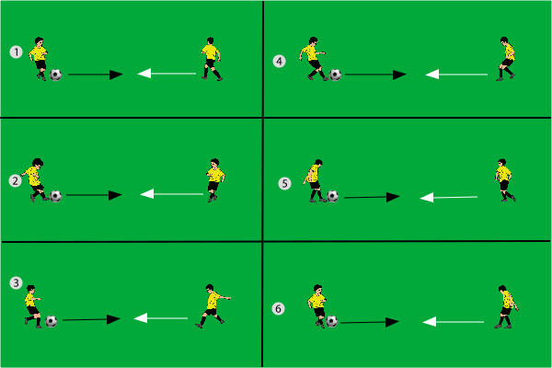
Основная часть
Техника в парах 01
<p><strong>Описание:&nbsp;</strong><br>1. в одно касание правой ногой&nbsp;<br>2. в одно касание левой ногой&nbsp;<br>3. в одно касание сближаясь отступая&nbsp;<br>4.приём одной ногой пас другой&nbsp;<br>5.приём и возврат одной ногой&nbsp;<br>6.пас низом приём мяча возврат с подъёма стопы&nbsp;<br><strong>Важные моменты:</strong></p><ul><li>Придавать необходимую скорость полёта мяча<strong> .</strong></li><li>Не подстраиваться под сильную ногу.</li><li>Смена направлений действий влево/вправо.</li><li>Приём мяча в сторону последующего действия.</li><li>Следить за положением опорной ноги и корпуса при выполнение технических действий.</li><li>Убрать лишнее мышечное напряжение во время выполнения технических действий.</li><li>Понимание биомеханики движения при выполнении элементов.<br><strong>Направленность упражнения:</strong></li><li>Улучшение качества паса на короткие расстояния, быстрота и точность работы с мячом.</li><li>Улучшение мышечной памяти двигательных действий.&nbsp;</li><li>Автоматизация выполнения технических элементов.</li></ul>
количество групп
вратари
пространство М2
дозировка
касания мяча
нейтральные
ввод мяча
расположение тренера
ссылки
ссылки

